Slide 1

AI Coding Pipeline
Интерфейс системы
dev-bot.su | Версия 1.0

Slide 2
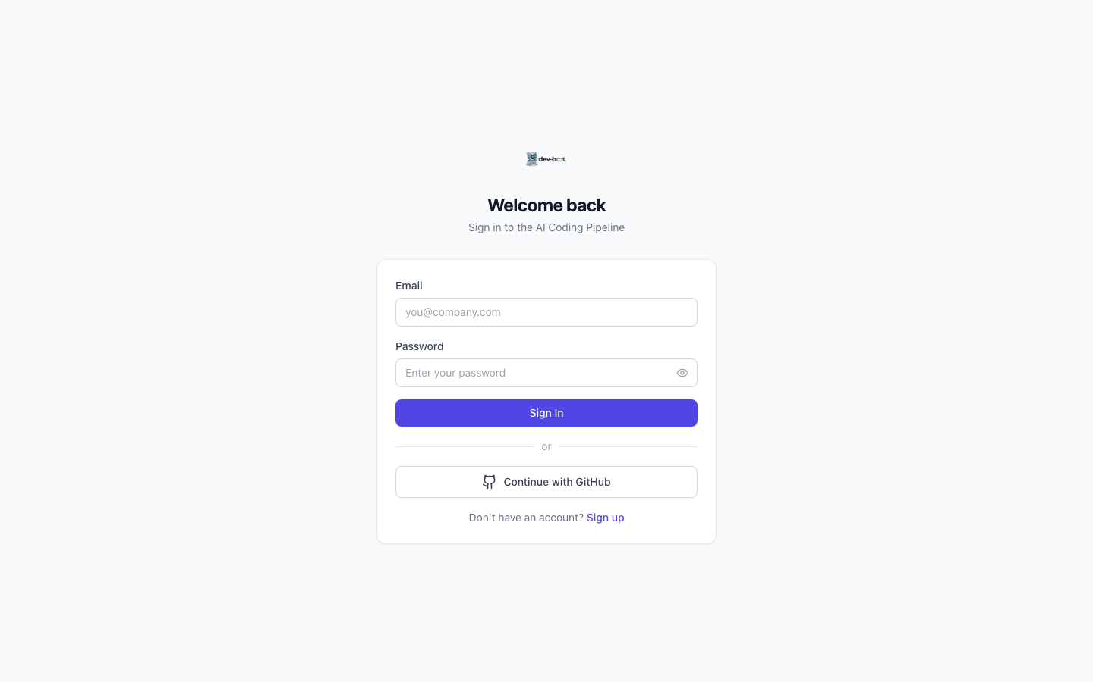
Страница авторизации
1 / 14

Slide 3
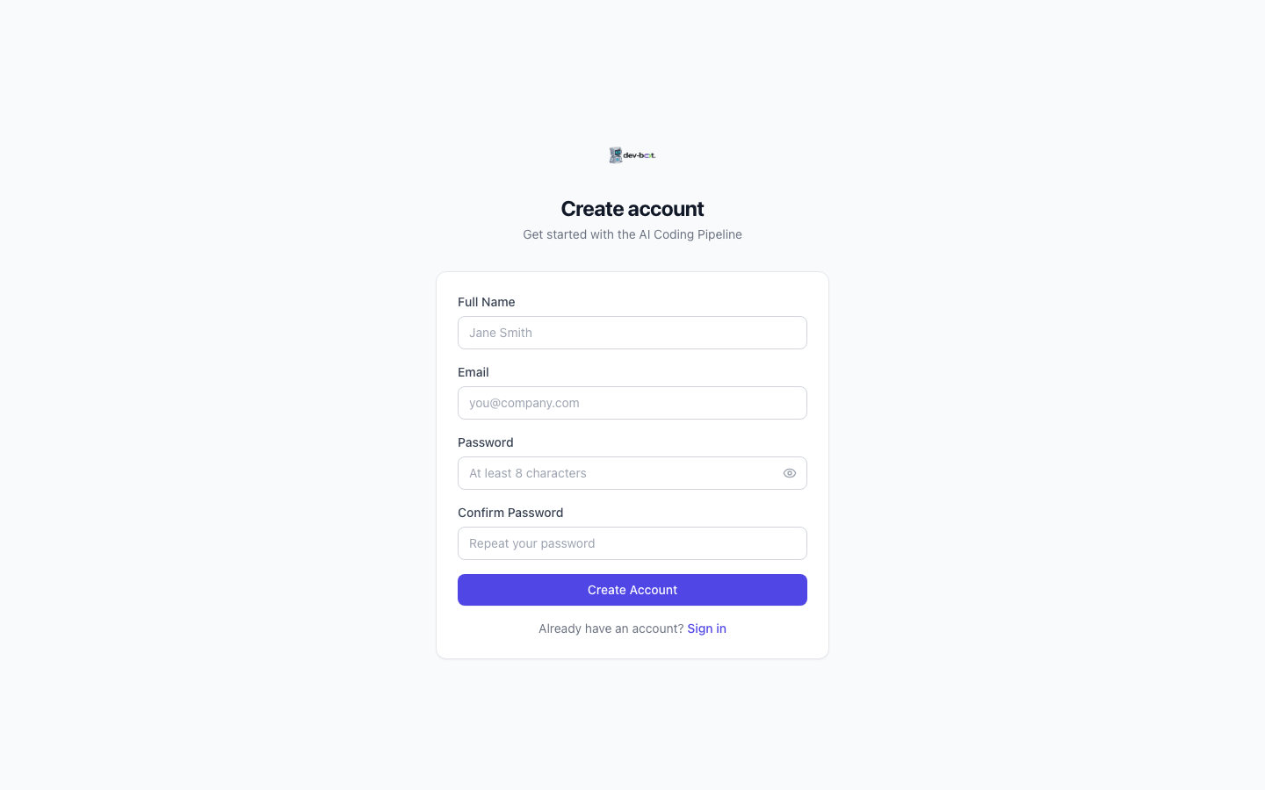
Регистрация нового пользователя
2 / 14

Slide 4
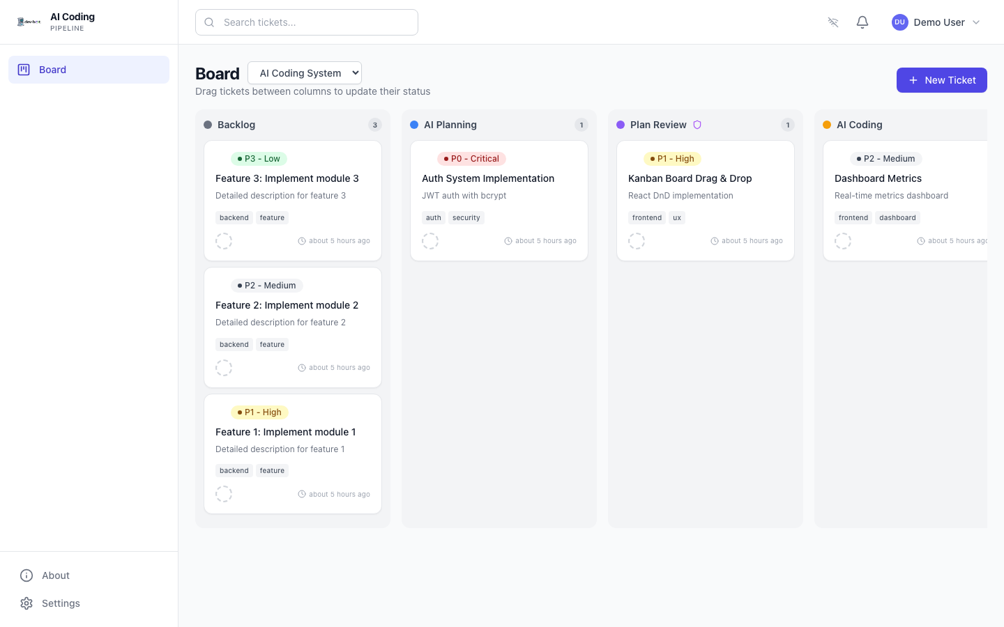
Kanban-доска (основной экран)
3 / 14

Slide 5
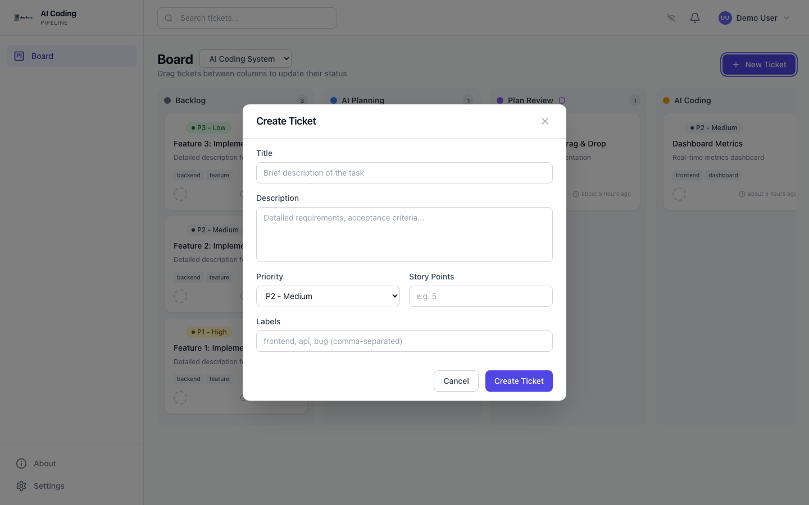
Создание новой карточки
4 / 14

Slide 6
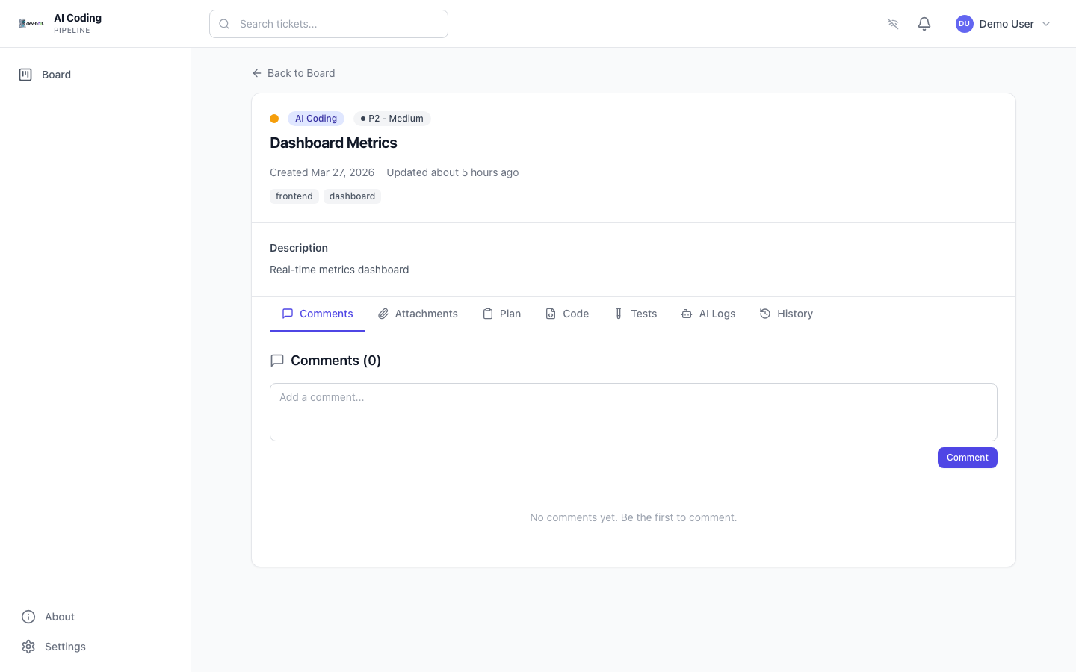
Карточка — Комментарии
5 / 14

Slide 7
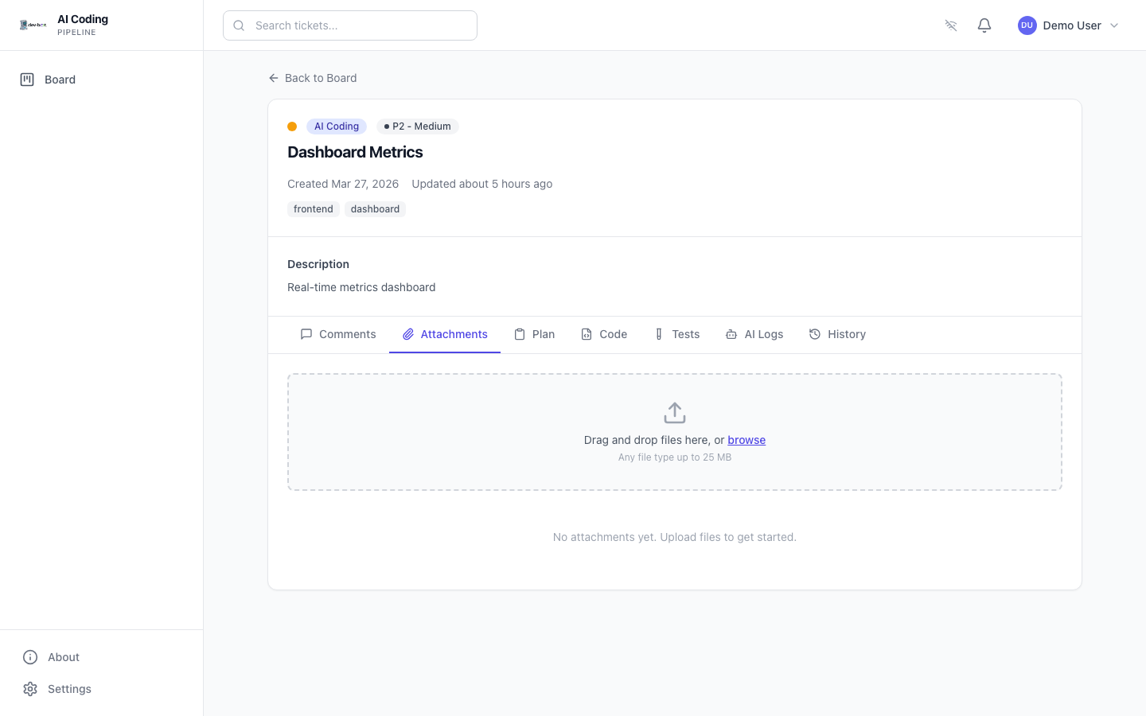
Карточка — Вложения (drag & drop)
6 / 14

Slide 8
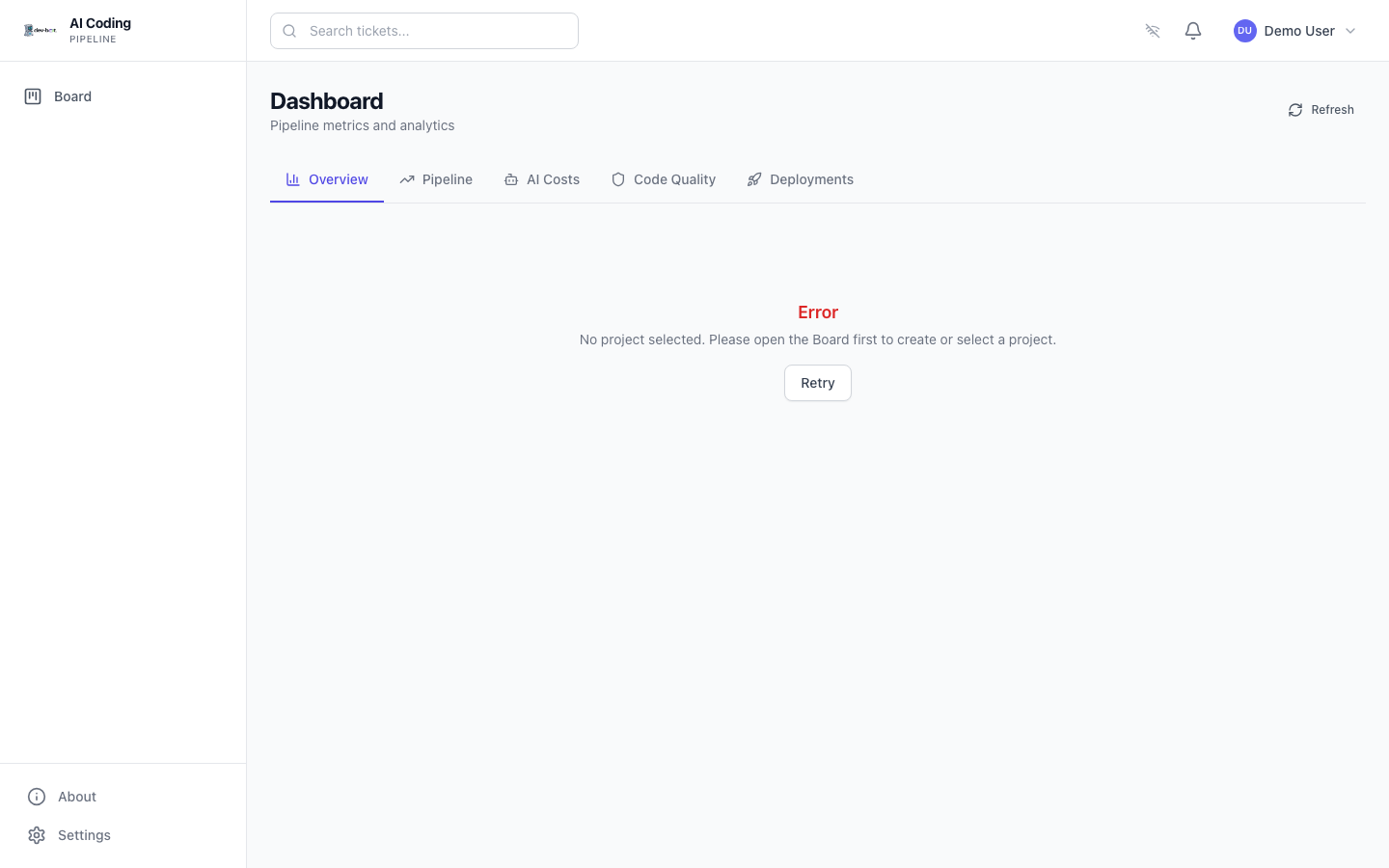
Dashboard — Метрики и аналитика
7 / 14

Slide 9
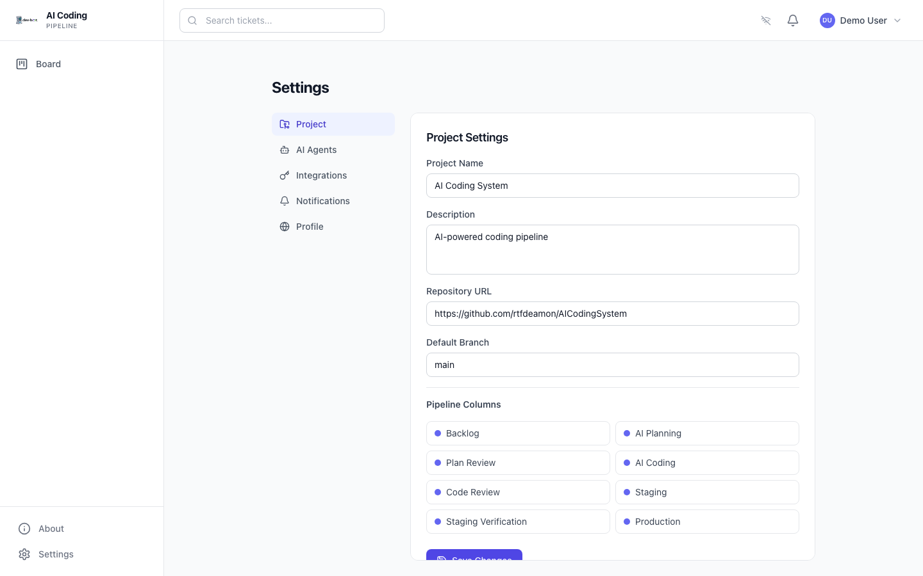
Настройки — Проект
8 / 14

Slide 10
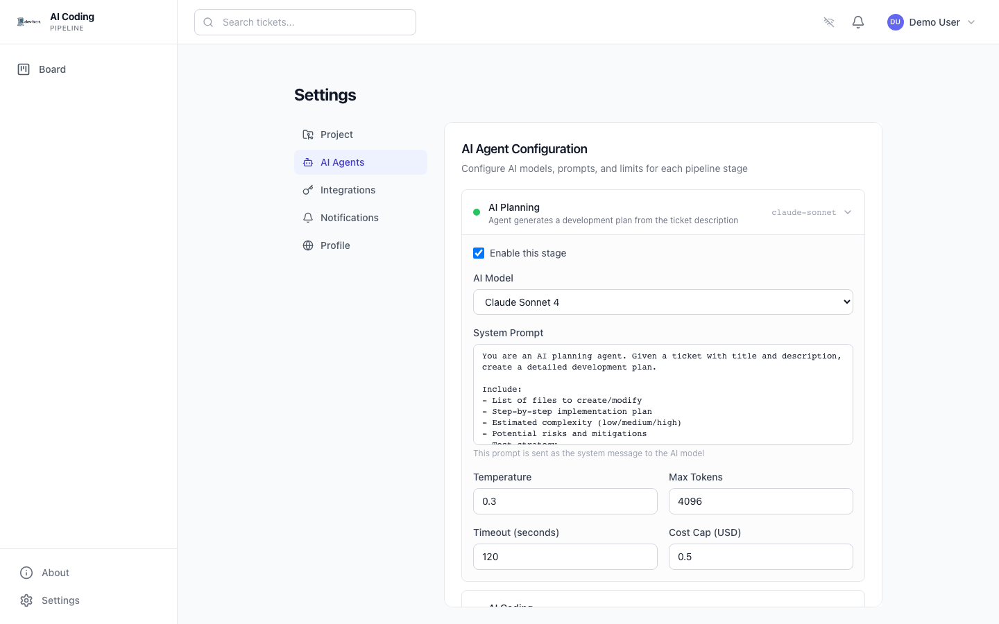
Настройки — AI-агенты
9 / 14

Slide 11
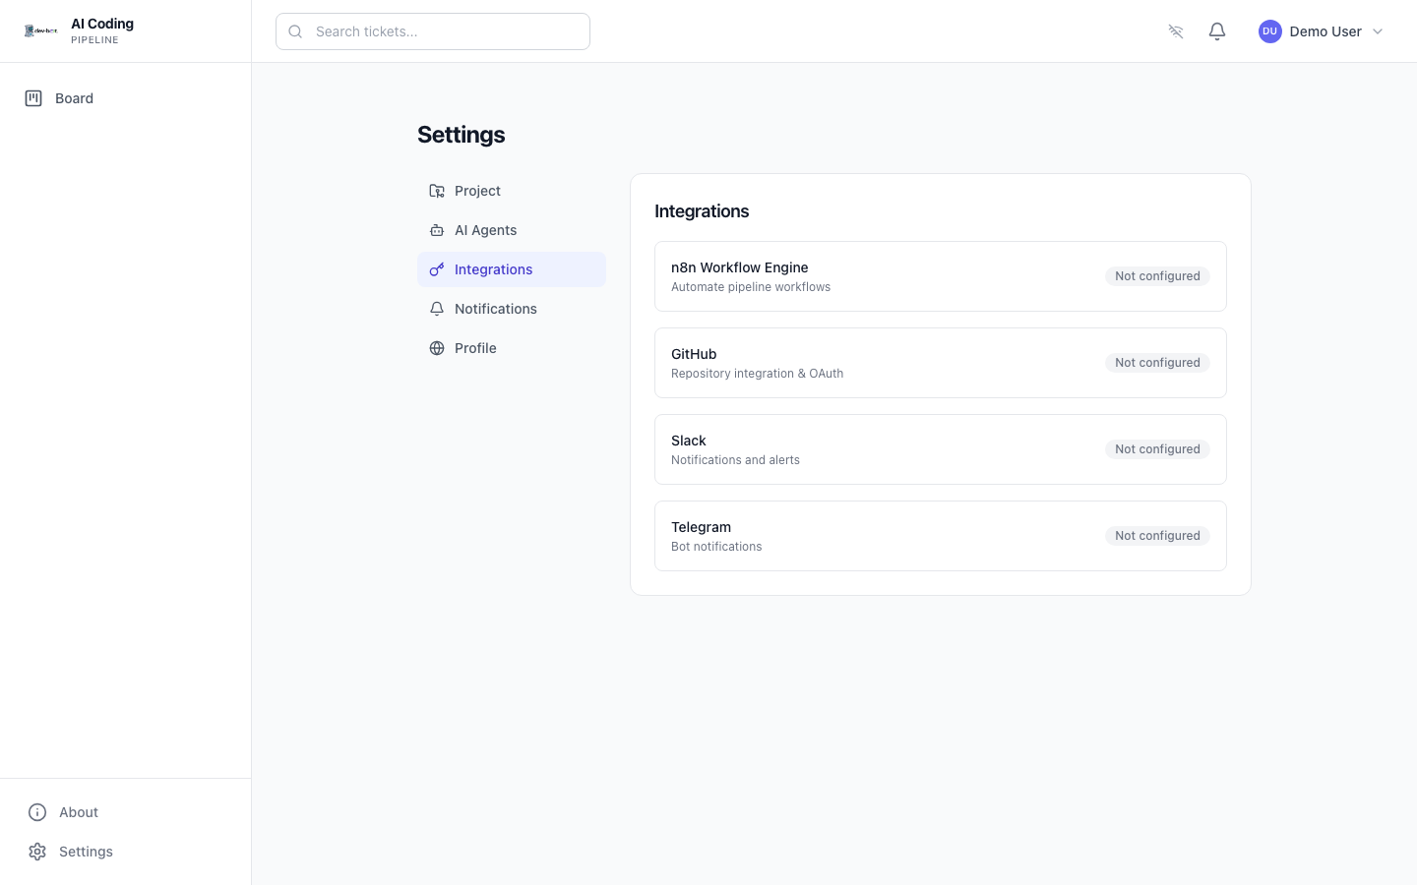
Настройки — Интеграции
10 / 14

Slide 12
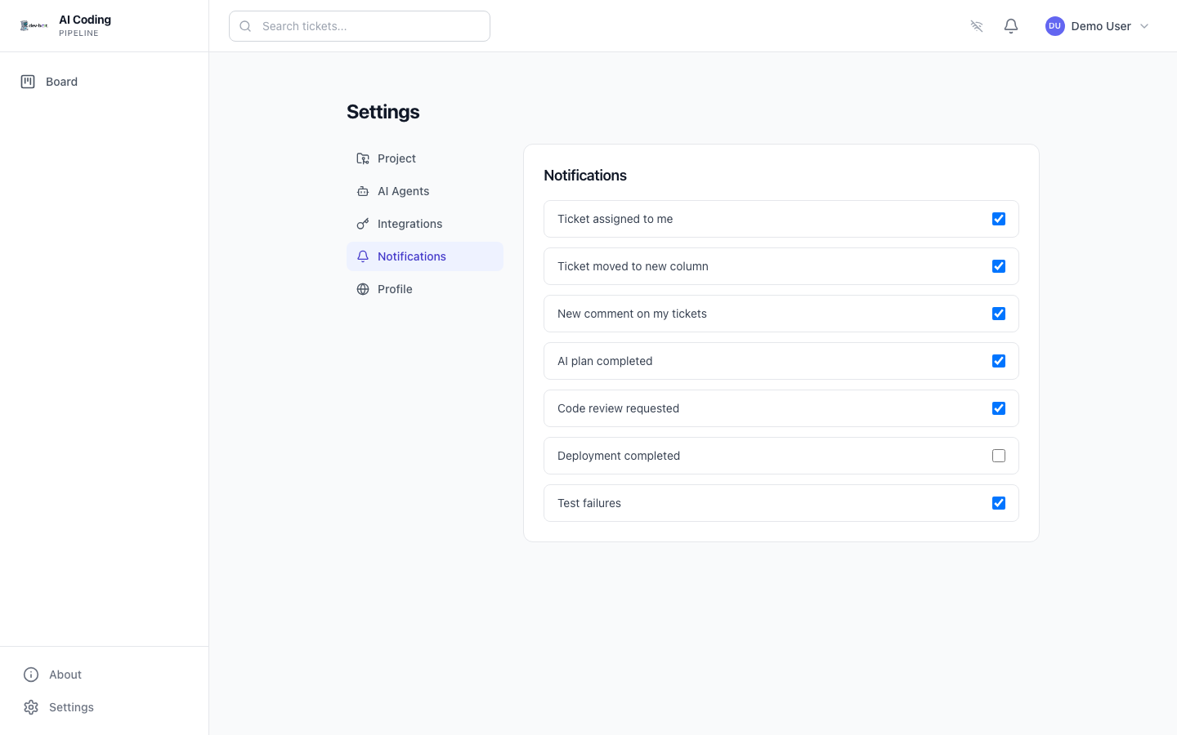
Настройки — Уведомления
11 / 14

Slide 13
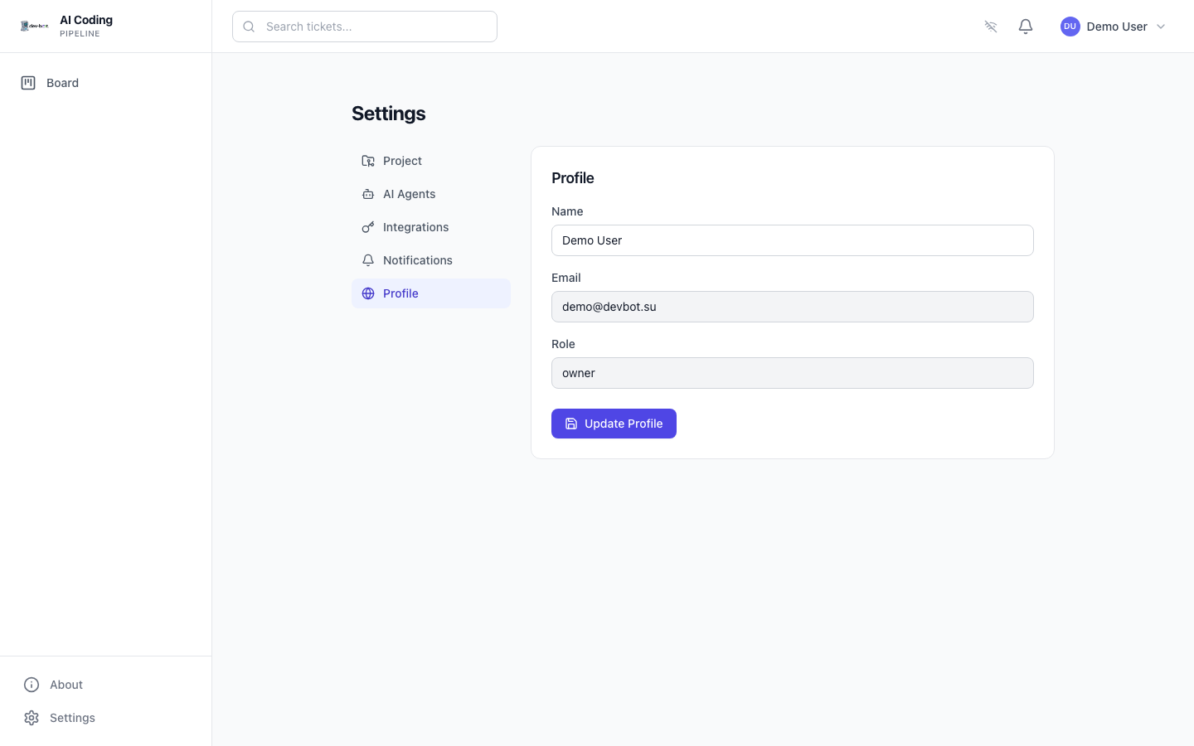
Настройки — Профиль пользователя
12 / 14

Slide 14
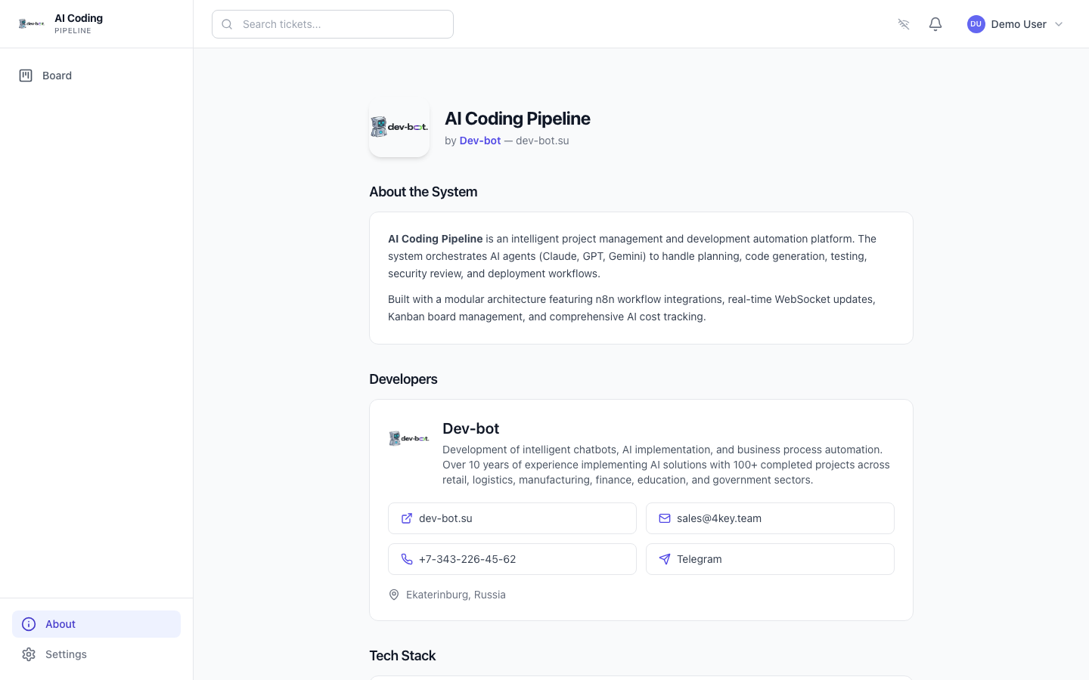
О системе
13 / 14

Slide 15
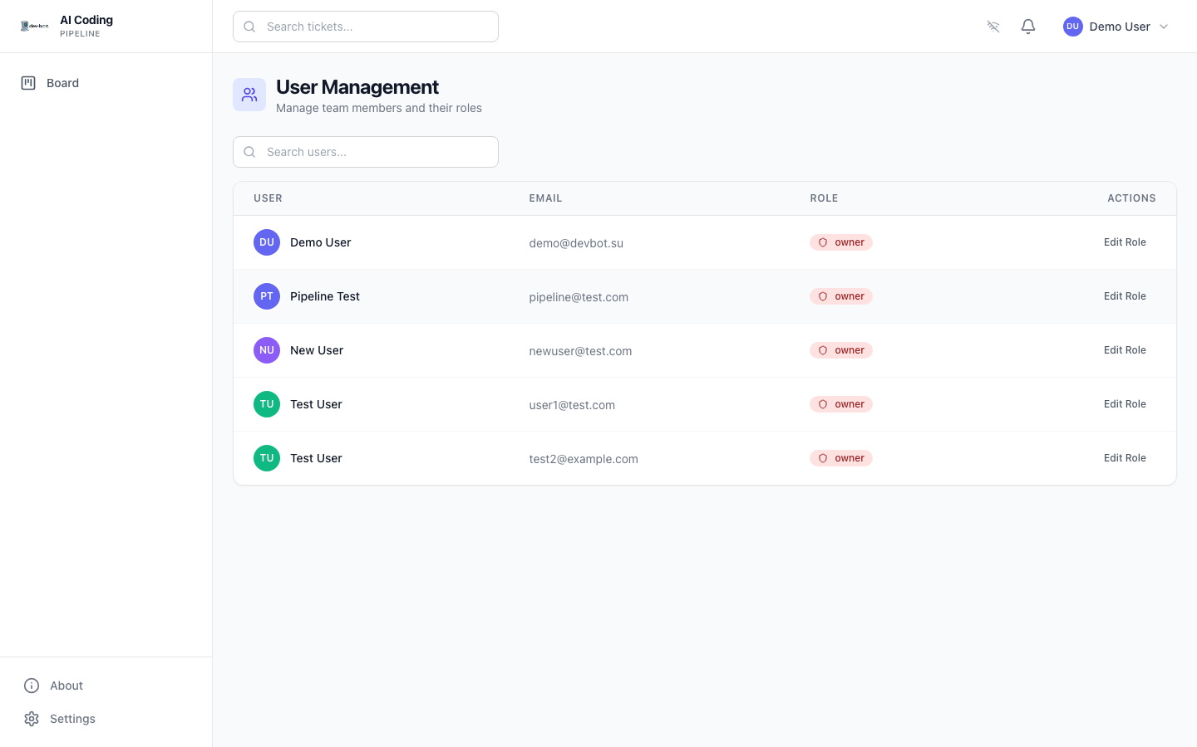
Управление пользователями
14 / 14

